Slide 1
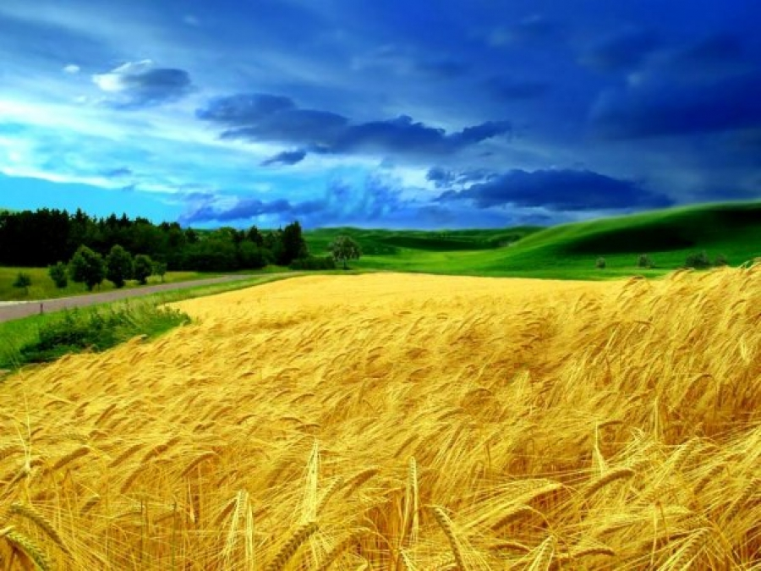
Разом із щастям і журбою
Зеленим листом шелестить,
У небі яснім над водою
Нам рідна мова мерехтить.
Це символ мудрості твоєї,
Моя Вкраїно. Він горить!
Тож мови рідної своєї
Не відцураймось ні на мить!

Slide 2
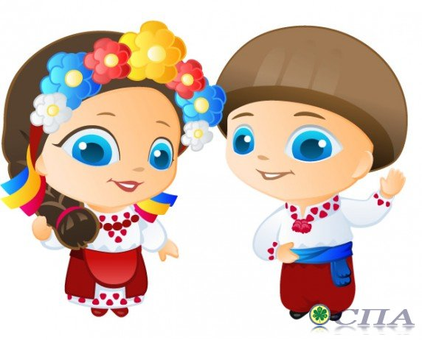
Українські діти
Всім говорять сміло:
Свій народ любити —
То велике діло.
Лиш по-українськи
Любо говорити,
І по-українськи
Господа молити.

Slide 3
На розпутті кобзар сидить
Та на кобзі грає;
Кругом хлопці та дівчата –
Як мак процвітає.
Грає кобзар, виспівує,
Вимовля словами,
Як москалі, орда, ляхи
Бились з козаками.
Як збиралась громадонька
В неділеньку вранці;
Як ховали козаченька
В зеленім байраці.
Кобзарство – унікальне явище не лише української, а і світової культури. Його носії – кобзарі, впродовж століть зберігали духовний генофонд народу, будили в ньому національну свідомість, передавали тисячолітню мудрість, розкривали правду життя, закликали до активності, згуртованості, боротьби зі злом. Їх просвітницька діяльність заборонялася, їх сотнями нищили, прирікали на вимирання. Разом зі знищенням кобзарів, нищився і неоціненний духовний спадок України – думи, історичні пісні, звичаї, мова, знання древності та історії.

Slide 4
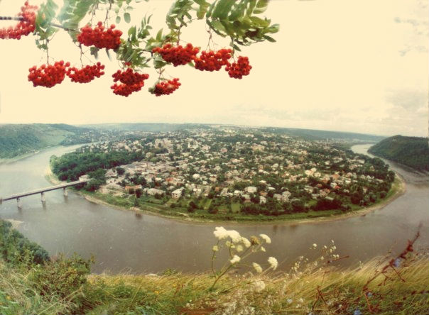
Калинонька, калинонька –
Чиста врода, неземна.
Калинонька, калинонька
Припадає до вікна.
Білим цвітом розсипає,
Ніжно листям тріпотить
І від щастя завмирає,
Завмирає білий світ.
Завжди любили люди цілющу красуню калину, яка є символом дівочої краси, ніжності. Вона росла біля кожної хати. Красива вона і в пору цвітіння, і коли багряніє восени листя, і взимку, коли на тлі білого снігу червоніють її ягоди. Дівчата вишивали на сорочках калину, її вплітали у віночок.
Росте калина по лісах, в гаях, дібровах, на узліссях – по всій Україні. її садять коло хати. Калина – неодмінний атрибут оселі українця.

Slide 5
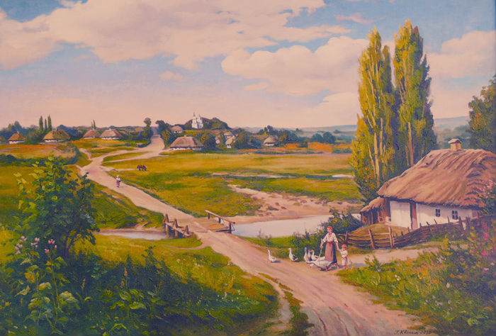
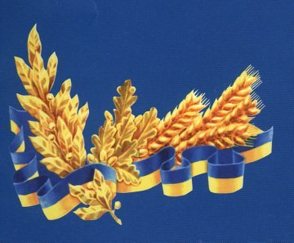
Мова — краса спілкування,
Мова — як сонце ясне,
Мова — то предків надбання,
Мова — багатство моє.
Мова — то чиста криниця,
Де б'є, мов сльоза, джерело,
Мова — це наша світлиця,
Вона як добірне зерно.
Українська мова вважається однією з найкрасивіших, хоч за поширеністю в світі вона поступається багатьом іншим. Українська – державна мова нашої країни, вона виконує важливу комунікативну функцію, тобто завдяки їй відбувається спілкування людей в усіх сферах життя. Так історично склалося, що на території України живе багато різних народностей, які мають свої мови та звичаї, а біля половини населення вважають рідною мову російську

Slide 6
Для кожної людини її рідна мова – найкраща, бо саме за її допомогою вона вчилася пізнавати навколишній світ, вона супроводжує усі найдорожчі спогади, усі найважливіші події в житті. Недарма найскладніше в чужій країні пристосуватися до іноземної мови, і в будь-якому разі людина сумує за рідним словом. Про те дуже влучно писав Т.Шевченко:
Ну що б здавалося слова?
Слова та голос – більш нічого,
А серце б’ється, ожива,
Як їх почує.

Slide 7
Доля української мови повна злетів і падінь, періодів розквіту та занепаду.
Емський указ
Валуєвський циркуляр
Емський указ — розпорядження російського імператора Олександра II від 18(30) травня 1876, спрямоване на витіснення української мови з культурної сфери і обмеження її побутовим вжитком.
Указ забороняв:
Ввозити на територію Російської імперії з-за кордону книги, написані українською мовою без спеціального дозволу;
Друкувати будь-які книги українською мовою;
Влаштовувати концерти з українськими піснями;
Валуєвський циркуляр 30 липня 1863 року — таємне розпорядження міністра внутрішніх справ Російської імперії Петра Валуєва до територіальних цензурних комітетів, в якому наказувалося призупинити видання значної частини книг, написаних «малоросійською», тобто українською мовою. Згідно з указом заборонялась публікація релігійних, навчальних і освітніх книг, однак дозволялась публікація художньої літератури.
Прикладом того, що саме у слові культурна сила народу є те, що наша мова мала складний шлях розвитку і численні заборони з приводу її признання. Проте українці об’єднувалися і робили все, аби їхнє слово вдосконалювалося та передавалося нащадкам з покоління в покоління. Саме таким чином до нашого часу дійшли культура,досвід, мудрість, звичаї пращурів, бо вони занесли до мовної скарбниці все те, чим маємо пишатися зараз ми.

Slide 8
Мова – це відображення нашої національної культури, бо вона показала через що пройшов наш народ, вистояла всі заборони, як переконливо свідчать про це наведені епізоди та приклад з власного життя.
«Той, хто зневажливо ставиться до рідної мови, не може викликати поваги до себе»

Slide 9
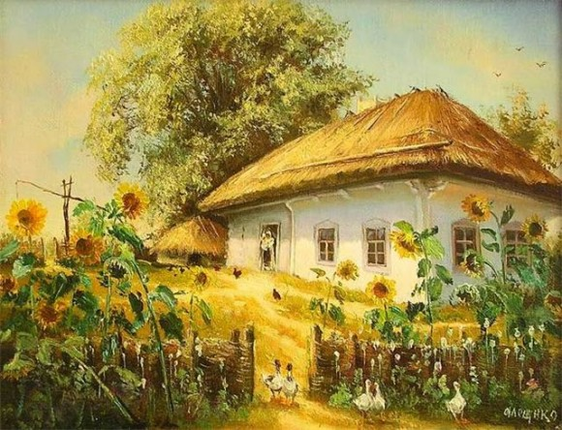
Мова кожного народу
Неповторна і — своя;
В ній гримлять громи в негоду,
В тиші — трелі солов'я.
На своїй природній мові
І потоки гомонять;
Зелен-клени у діброві
По-кленовому шумлять.
Солов'їну, барвінкову,
Колосисту — на віки —
Українську рідну мову
В дар мені дали батьки.
Берегти її, плекати
Буду всюди й повсякчас,—
Бо ж єдина — так, як мати,—
Мова в кожного із нас!
Усе наше життя пов’язане з мовою. Ми шукаємо найточнішого вираження думок або почуттів у словах. Можливості нашого пізнання безмежні, і так само невичерпними є можливості розвитку мови. Тому потрібно постійно дбати про наше слово, оберігати його коріння, леліяти його цвіт. Тоді наша мова буде багатою і співучою, сповненою музики й чарівності, життєвої правди й поетичності.

Slide 10
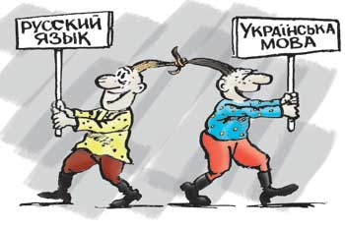
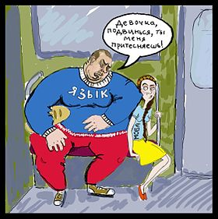
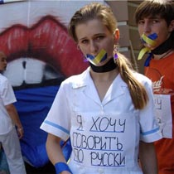
Мабуть в світі не буває
Народу такого,
Щоб свідомо забував
Свою рідну мову.
Щоб продав її за гроші
Ближньому сусіду,
А потому жив спокійно,
Снідав та обідав.
Щоб не вчили рідній мові
Дітей та онуків,
Та її не захищали,
Опустивши руки.
Що поганого для нас
Мова та зробила !
Поважаємо російську,
А своя немила.

Slide 11
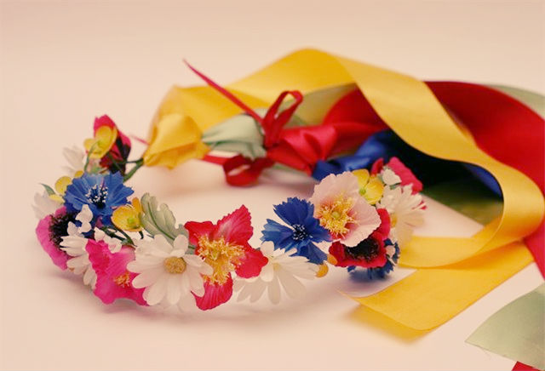
Раз казала мені мати:
«Можеш мов багато знати,
Кожну мову шанувати,
Та одну із мов усіх
Щоб у серці ти зберіг».
В серці ніжну і погідну
Збережу я мову рідну!

Slide 12
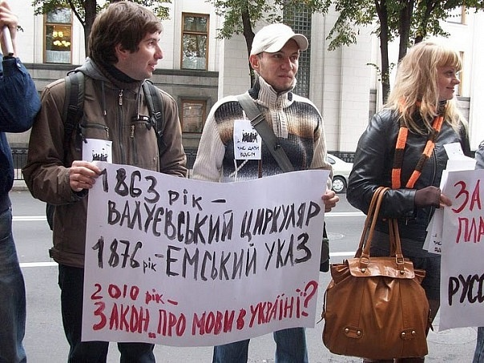
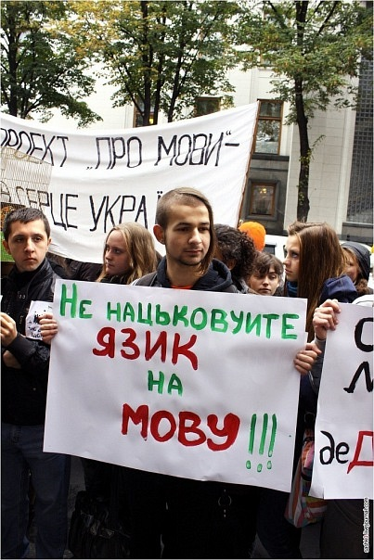
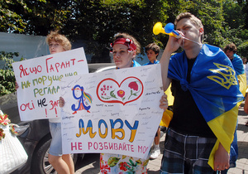
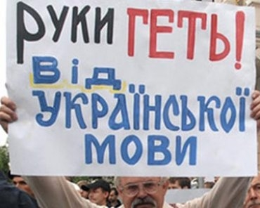
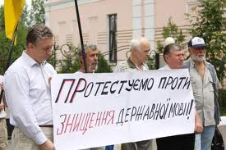
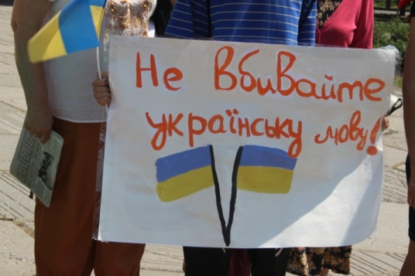
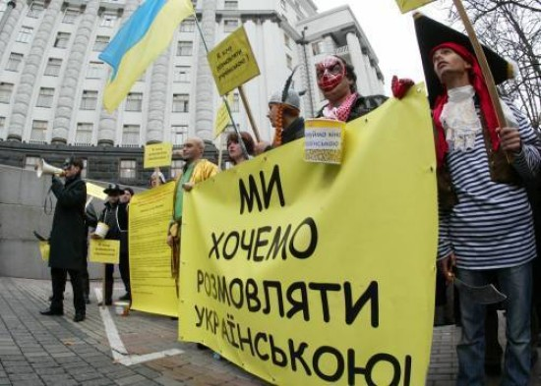
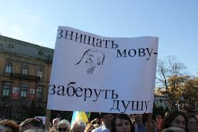
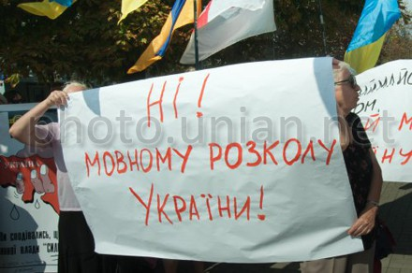

Slide 13
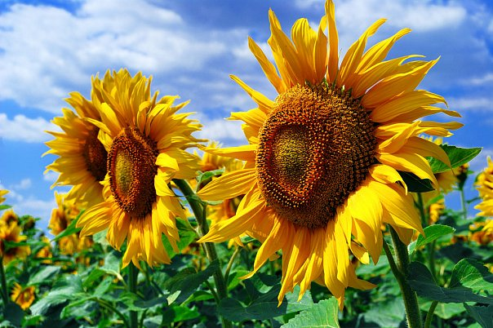
Велична, щедра і прекрасна мова,
Прозора й чиста, як гірська вода, —
То України мова барвінкова, —
Така багата й вічно молода.
Вона, як ніжна пісня колискова,
Заходить в серце й душу з ранніх літ,
Ця мова, наче пташка світанкова,
Що гордо лине в свій стрімкий політ.
Мелодійна та неповторна українська мова ввібрала в себе гомін лісів, полів, рік і морів землі нашої. Слова нашої мови переткані вишневим цвітом, барвінком, калиною. Наша українська мова — це золота скарбниця душі народної, з якої ми виростаємо, якою живемо й завдяки якій маємо величне право й високу гордість іменуватися народом України.

Slide 14
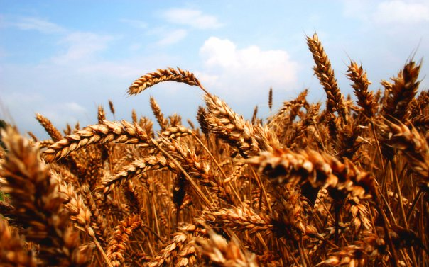
Посміхається мати до сина:
— Пам'ятай, моє миле дитя,
Рідна мова завжди солов'їна,
Зігріває людей все життя.
Наша мова живе й буде жити,
Бо вона, ніби подих весни —
Пам'ятай ти завжди про це, сину,
Рідне слово теплом огорни.
Презентацію підготувала учениця 10-А класу, Новоселецька Тетяна

